Slide 1
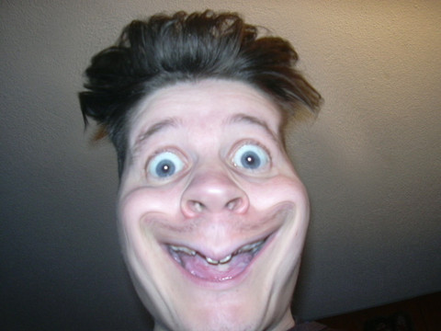
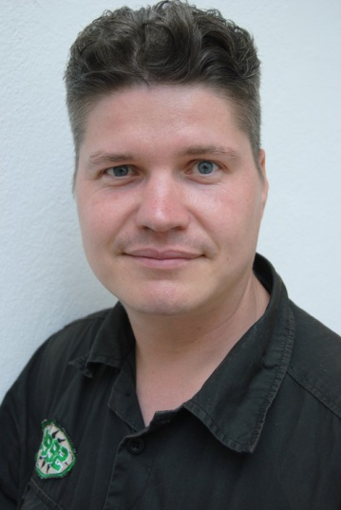
DAS RICO!
Mein Leben…

Slide 2
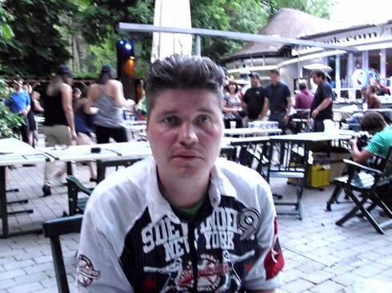
Werdegang
Kindergarten
Schule
Lehre
Arbeit
Geboren 1974

Slide 3
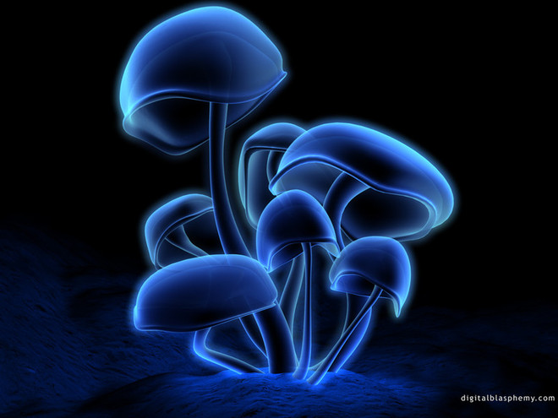
Beruflich
Maurer gelernt (1991)
2 Lehre als Koch (1994)
Notes:
LAP bestanden!

Slide 4
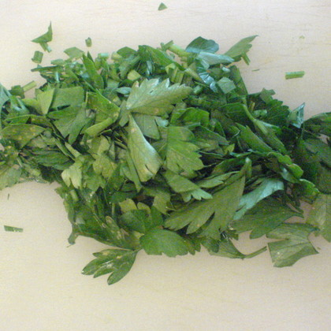
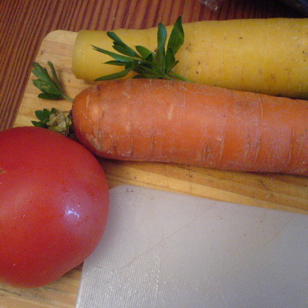
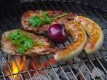
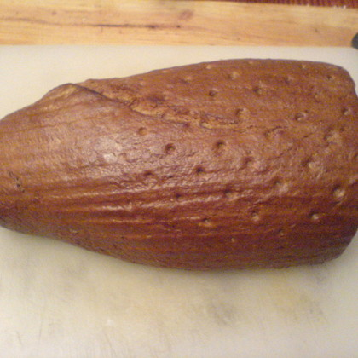
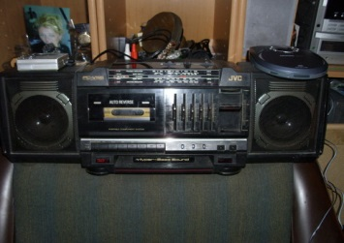
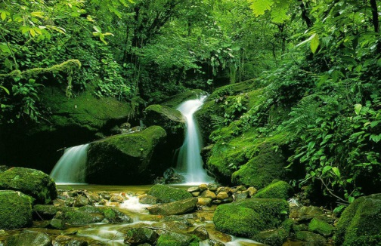
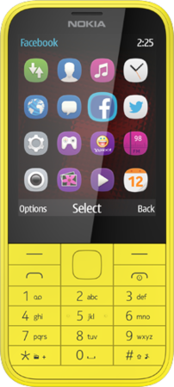
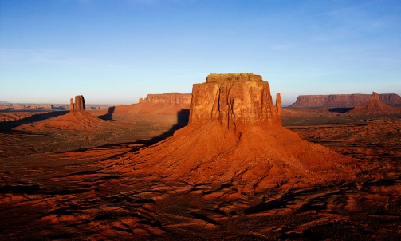
Hobby
Kampfsport
Computer
Lesen
Laufen
Musik
Lebensmittel(Kunde)
Wissen
Zeichnen
Internet
Natur

Slide 5
Privat! ÜBER Mich…
Bin sehr aufgeschlossen Allem gegenüber
Lerne gerne neue Leute kennen
Helfe gern
Mag keine unsympatischen Menschen!!!
Komme mit strengen Autoritäten nicht klar!!!
Mag keine diverse Ungerechtigkeiten
Ich liebe Musik
Bin sportlich

Slide 6
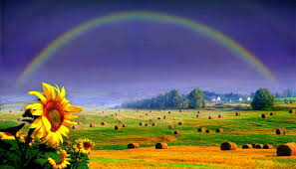
TrÄume,Wünsche,Hoffnung!
Millionär werden…
Eigenes Musiklabel gründen
Glücklich sein
Familie gründen
Beruflich erfolgreich sein
Eigener Bauernhof

Slide 7
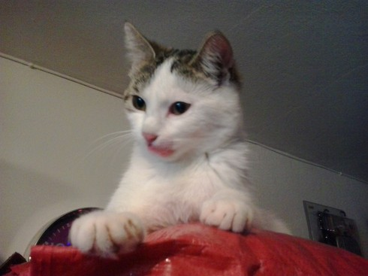
Meine „große“ Liebe…
Das Beste,was mir passiert ist! Meine Katze „LISA“!

